Slide 1
1 класс
Устный счет
по теме «Числа от 1 до 20».
Ребята, давайте жить дружно!
Автор : Матвеева Елена Борисовна
учитель начальных классов
г. Москва
2015

Slide 2
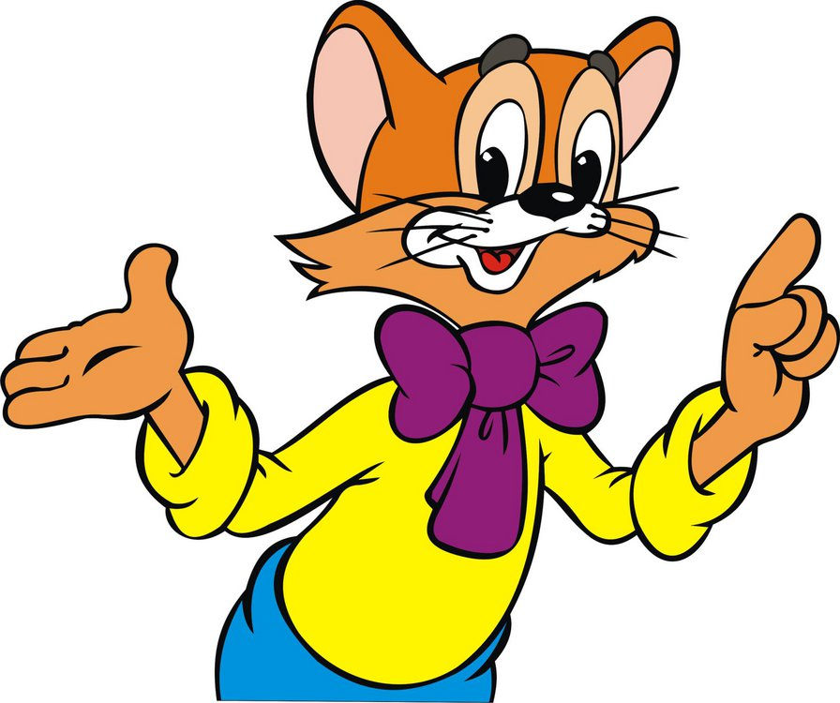
РАССТАВИТЬ В ПОРЯДКЕ УБЫВАНИЯ
14
11
19
13
18
16
15
Notes:
Расставить в порядке убывания.

Slide 3
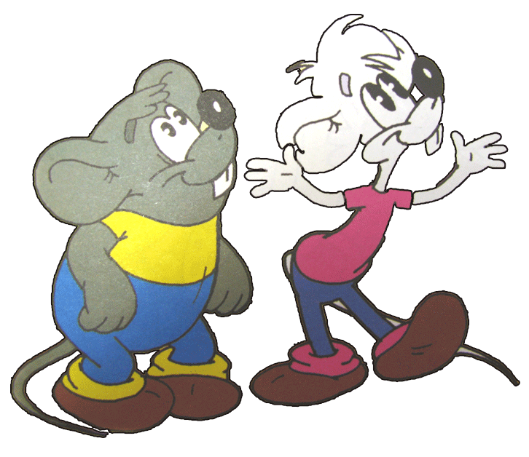
…
12
…
…
15
…
…
19
…
…
14
…
…
17
…
Notes:
Назвать соседей числа. Какие числа спрятали мыши?

Slide 4
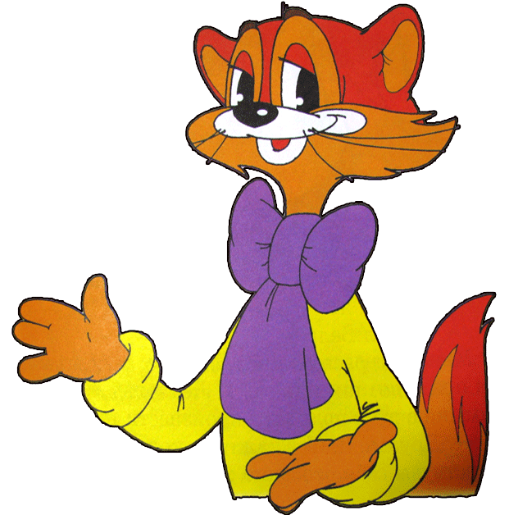
КАКИЕ ЧИСЛА ПРЕДШЕСТВУЮТ ЧИСЛУ 12?
13 16 17 11 10 14 9

Slide 5
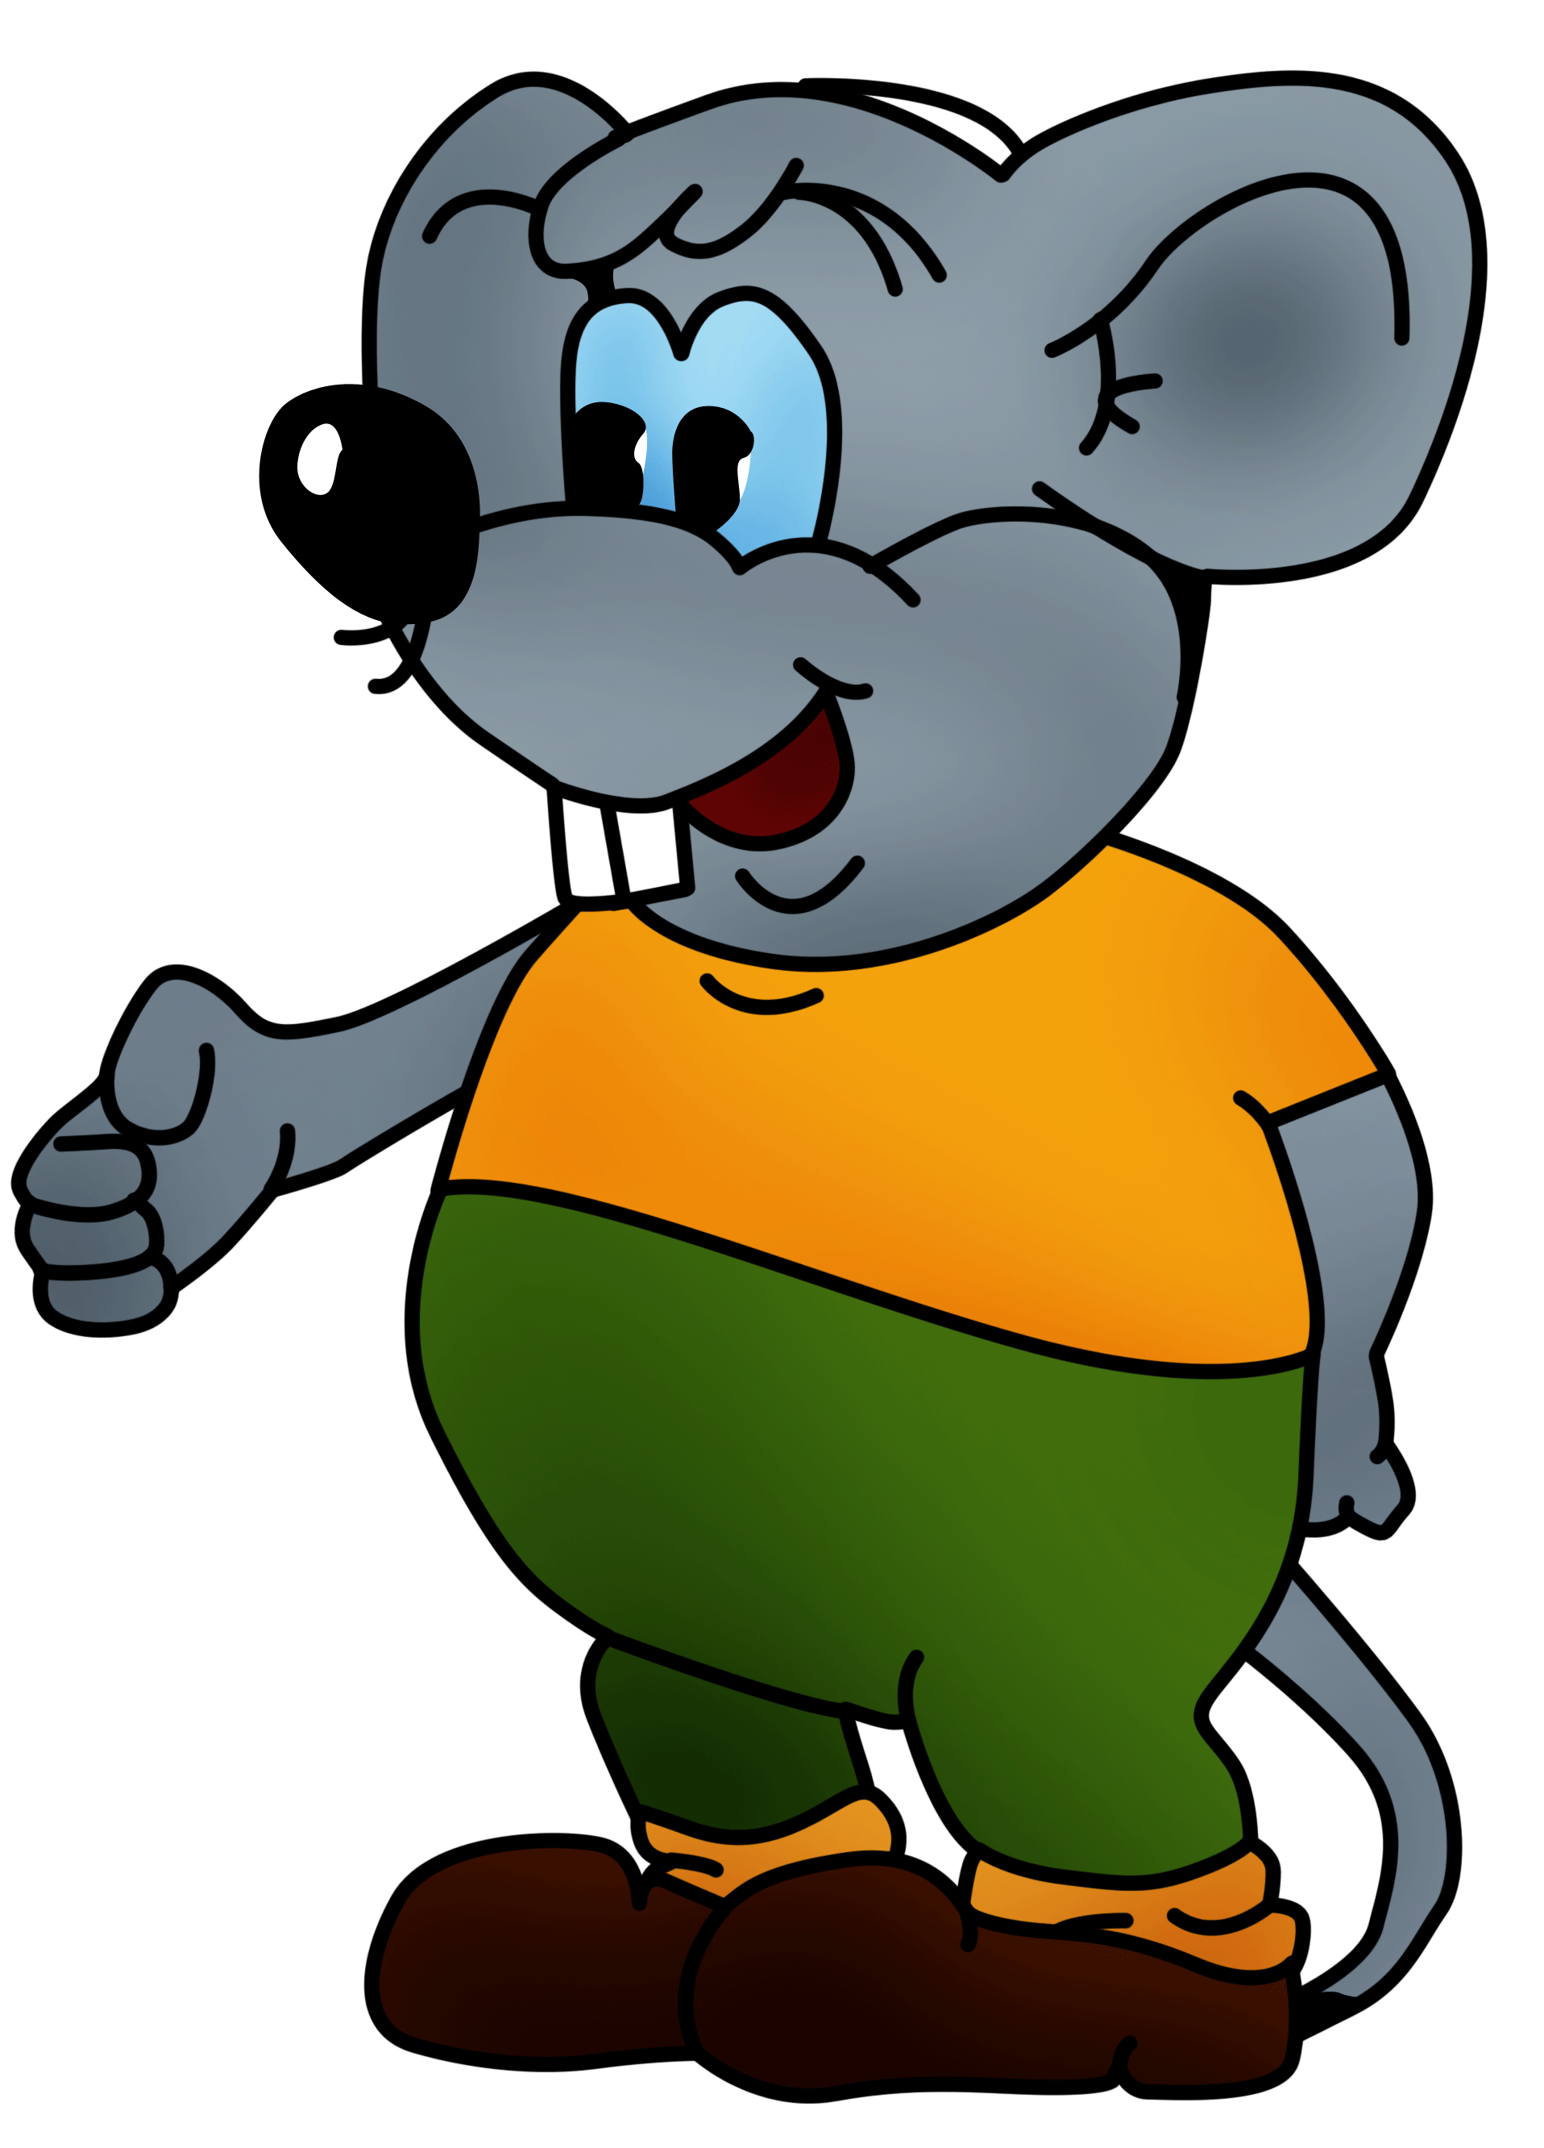
13
+
1
=
14
18
-
1
=
17
15
+
1
=
16
Notes:
Вставить пропущенное действие.

Slide 6
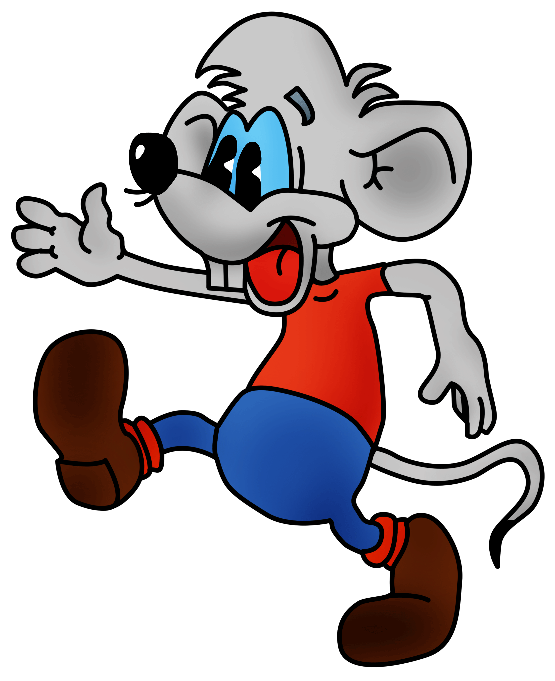
НАЗВАТЬ ЧИСЛА
1 ДЕС. 3 ЕД. =
13
1 ДЕС. =
10
8 ЕД. =
8
1 ДЕС. 6 ЕД. =
16

Slide 7
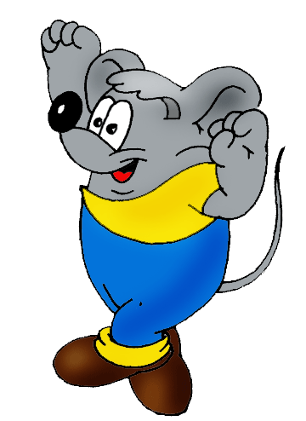
КАКИЕ АРИФМЕТИЧЕСКИЕ ЗНАКИ СОТВЕТСТВУЮТ ВЫРАЖЕНИЯМ?
На … меньше
На … больше
+
Осталось - ?
Всего, вместе - ?
-
На сколько меньше ?
На сколько больше ?

Slide 8
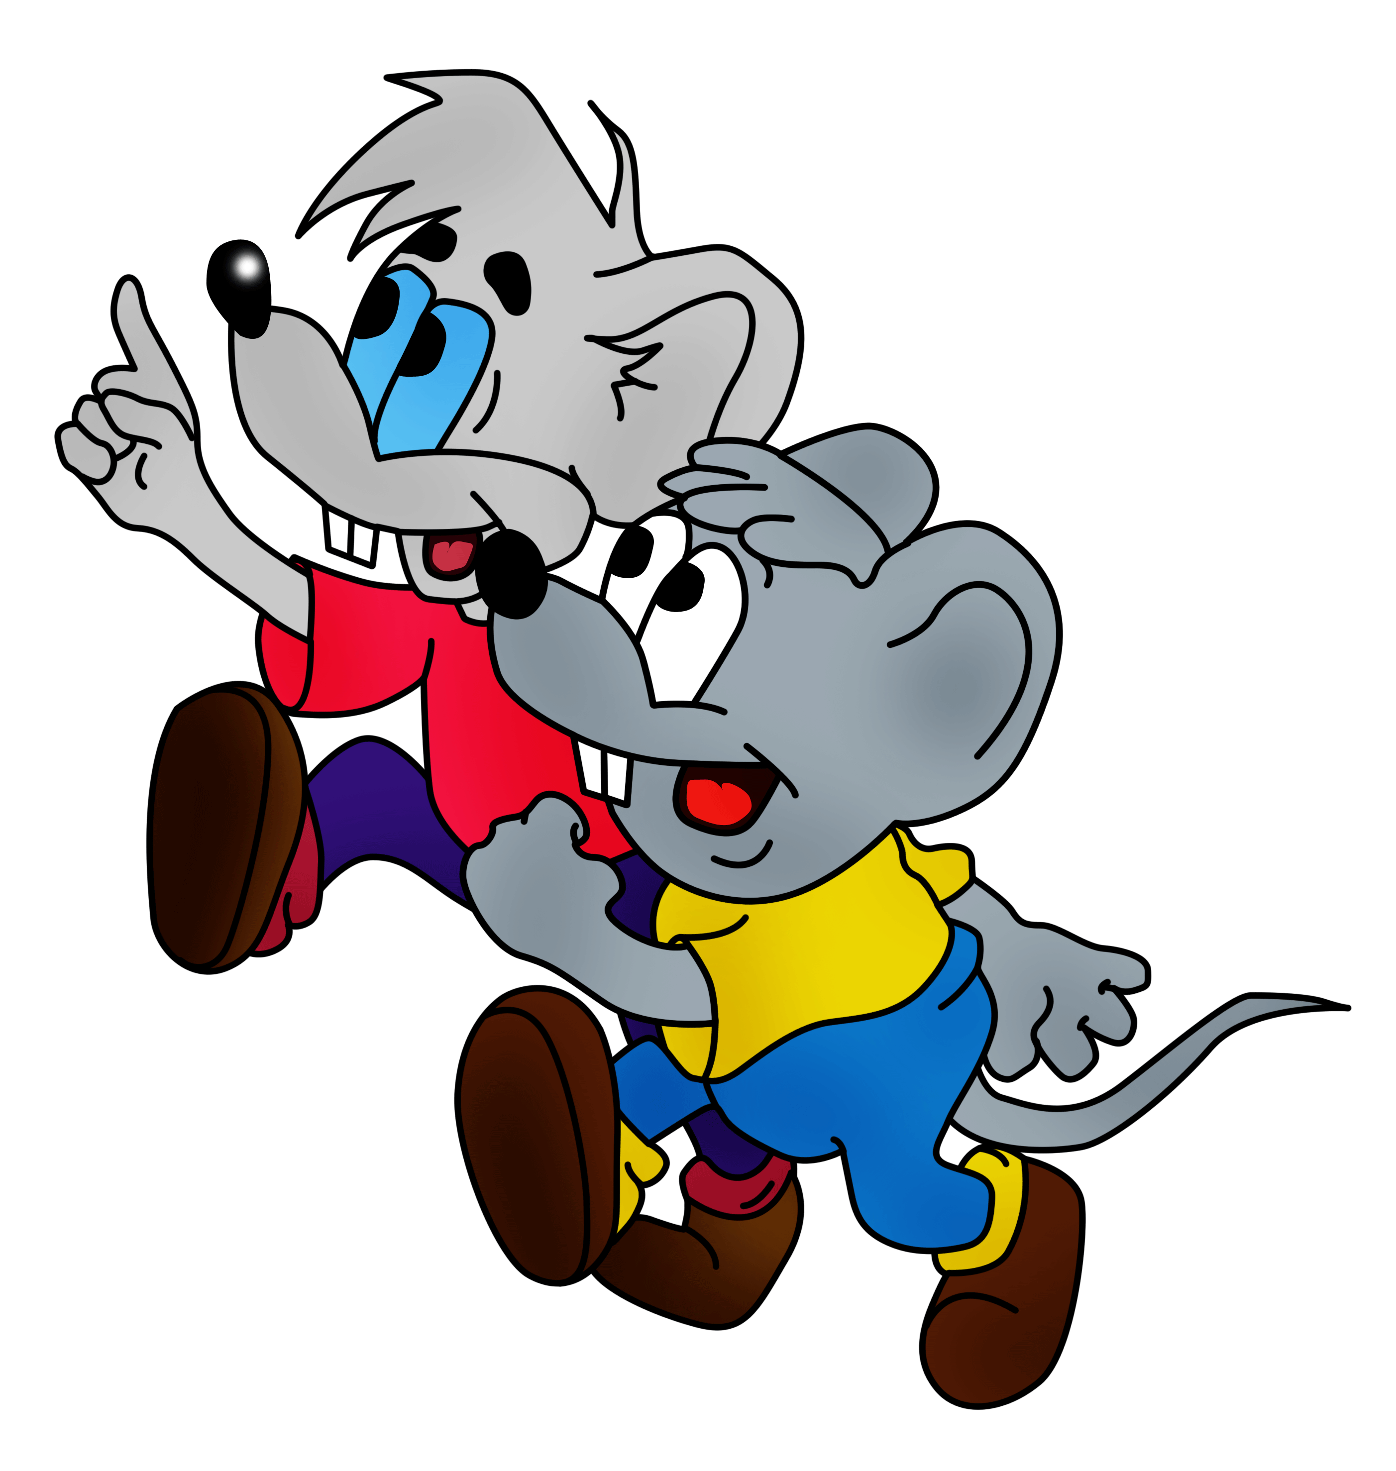
СРАВНИТЬ
<
1 см
1 дм
2 дм
=
20 см
<
17 см
2 дм
>
2 дм
1 см
=
1 дм 6 см
16 см

Slide 9
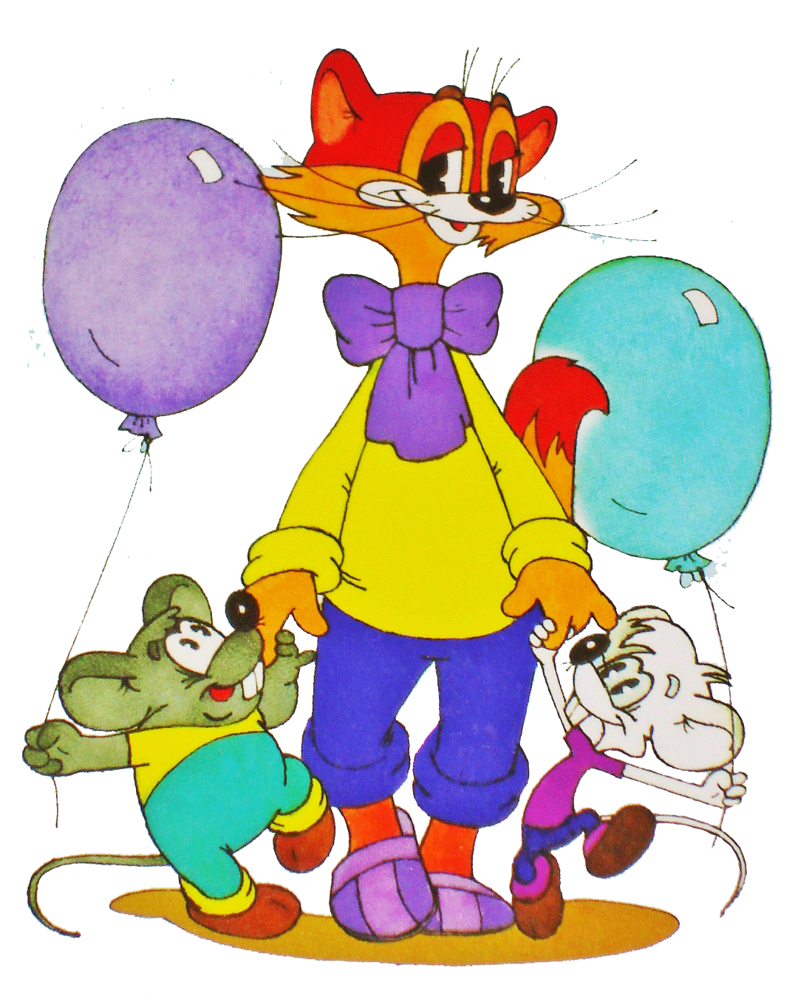

Slide 10
МОЛОДЦЫ

Slide 11
Интернет-ресурсы:
http://i.allday.ru/uploads/posts/2008-12/1230319196_kolokolchik-7.jpg
http://www.coollady.ru/pic/0001/016/005.jpg
http://crosti.ru/
http://allforchildren.ru/
http://pedsovet.su/

